Slide 1
Angor stable
Adel Rhouati
CHU Benbadis

Slide 2
Objectifs
Comprendre l’importance de l’angor comme manifestation de la maladie coronaire: épidémiologie
Comprendre la physiopathologie de l’angor stable
Evoquer le diagnostic sur l’interrogatoire
Connaitre les différents examens paracliniques
Identifier les facteurs de mauvais pronostic
Connaitre les principes du traitement

Slide 3
Epidémiologie

Slide 4
Angor stable
1ère manifestation de la cardiopathie ischemique dans la moitié des cas

Slide 5
Cardiopathie ischémique: plusieurs manifestations de gravité croissante
Ischémie silencieuse
SCA avec sus ST (STEMI)
Mort subite
Angor stable
SCA sans sus ST (AI, NSTEMI)

Slide 6
Cardiopathie ischémique
1ère cause de mortalité dans le monde: 9.1 millions de décès en 2019.

Slide 7
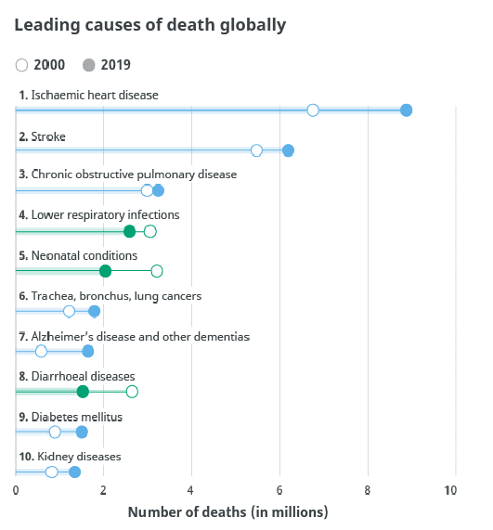

Slide 8
Causes de mortalité en Algérie

Slide 9
Définition, physiopathologie et étiologies

Slide 10
Angor stable
Ischémie myocardique: déséquilibre entre les apports et les besoins en oxygène entrainant une hypoxie myocardique
Angor: gêne thoracique causée par une ischémie myocardique
Stable: survient a l’effort ou au stress émotionnel et disparait au repos au bout de quelques minutes
Principale cause: athérosclérose coronaire
Autres causes: valvulopathie aortique, CMH, anémie sévère

Slide 11
Athérosclérose
Plaque stable: angor stable
Plaque instable: SCA (atherothrombose)

Slide 12
Ischémie myocardique
Apports < Besoins
Angor

Slide 13
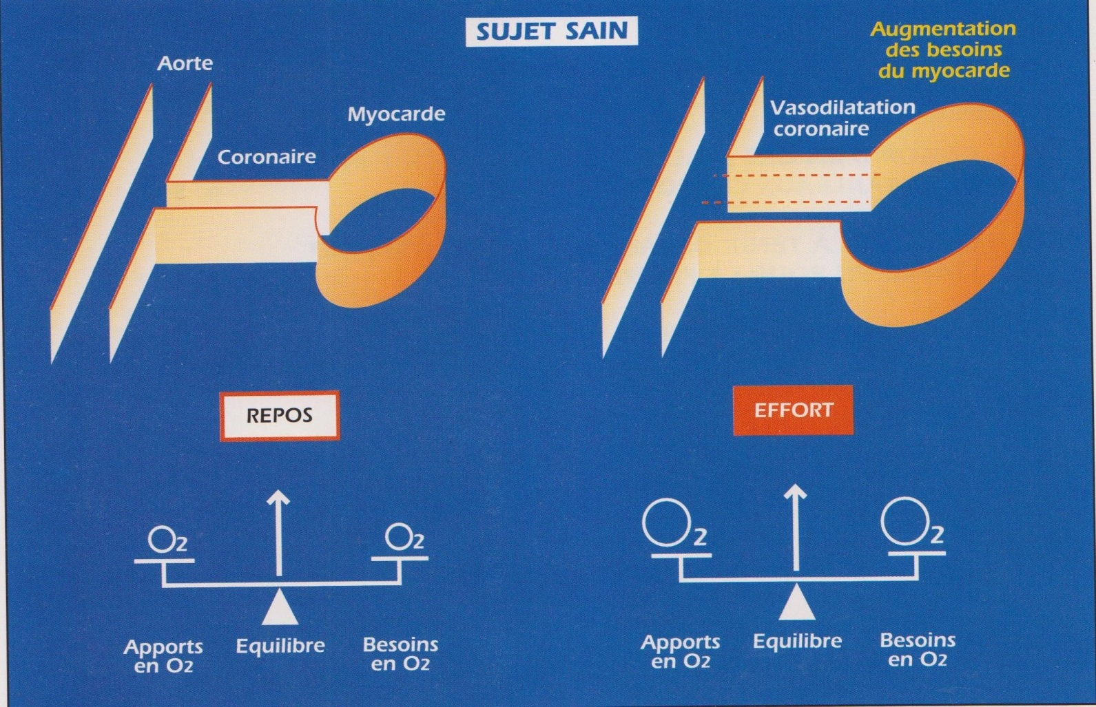

Slide 14
En plus de l’obstruction coronaire, la dysfonction endothéliale due aux facteurs de risque d’athérosclérose favorise la vasoconstriction aggravant l’ischémie myocardique.

Slide 15
Diagnostic

Slide 16
Démarche diagnostique
Interrogatoire +++: évoque le diagnostic
Examen physique
Biologie
ECG
Echcardiographie
Tests d’ischemie → tests fonctionnels
Coroscanner
Coronarographie
Systématiques
Confirment le dg
Evaluent le pronostic
Tests anatomiques

Slide 17
Interrogatoire ++++
Antécédents cardiovasculaires
Facteurs de risque
Caractères de la douleur +++

Slide 18
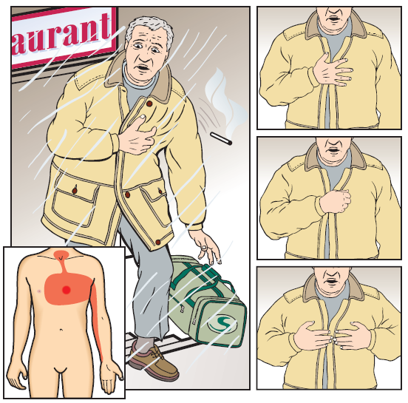

Slide 19
Caractères de la douleur
Localisation: rétrosternale ou précordiale gauche mais peut siéger n’importe où entre l’épigastre et la mâchoire et entre les épaules ou dans les bras jusqu’aux doigts. Une douleur localisée désignée par le doigt n’est pas angineuse.
Type: constriction, pression, brulure, lourdeur, gène. Peut être associée a une fatigue, des nausées ou une dyspnée qui peut remplacer la douleur.
Durée: < 10 min. Une douleur de quelques secondes n’est pas angineuse.
Déclenchée par l’effort surtout le matin, au froid et après un repas ou par le stress émotionnel.
Soulagée par le repos ou les dérivés nitrés.

Slide 20
Classification clinique
Angor typique: 3/3
Gène constrictive dans le thorax, le cou, la joue ou le bras
Provoquée par l’effort
Soulagée par le repos ou les dérivés nitrés dans les 5 min
Angor atypique: 2/3
Douleur non angineuse: 0-1/3

Slide 21
Sévérité de l’angor selon la Canadian Cardiovascular Society
Classe 1. Angor aux efforts intenses: Activités soutenues, rapides ou prolongées.
Classe 2. Angor aux efforts modérés: Limitation discrète des activités ordinaires quand elles sont réalisées rapidement, après les repas, au froid, en émotion, le matin, en pente ou montée d’escaliers > 1 étage.
Classe 3. Angor aux efforts légers: Marche de 100 ou 200m, ascension de quelques escaliers.
Classe 4: Angor au repos.

Slide 22
Démarche diagnostique
Interrogatoire +++: évoque le diagnostic
Examen physique
Biologie
ECG
Echocardiographie
Tests d'ischémie → tests fonctionnels
Coroscanner
Coronarographie
Systématiques
Confirment le dg
Evaluent le pronostic
Tests anatomiques

Slide 23
Examen physique
Souvent négatif
Etiologies ou facteurs aggravants: Anémie, souffle aortique
FDR: HTA, BMI
Autres localisations de l’athérosclérose: Pouls, auscultation carotide, anévrysme de l’aorte abdominale
La reproduction de la douleur à la palpation est en faveur d’une douleur pariétale

Slide 24
Biologie
NFS
Glycémie, Hb A1c
Bilan lipidique
Créatinine (DFG), ALAT, ASAT
Bilan thyroïdien si clinique en faveur

Slide 25
ECG
L’ECG inter-critique est le plus souvent normal
Il peut montrer des séquelles d’infarctus (ondes Q de nécrose)
Des signes d’hypertrophie ventriculaire gauche peuvent se voir en cas d’HTA, de CMH ou de rétrécissement aortique

Slide 26
Echocardiographie
Peut être normale
Evalue la fonction VG
Elimine une valvulopathie aortique, une CMH
Peut montrer des zones akinétique si IDM ancien

Slide 27
Démarche diagnostique
Interrogatoire +++: évoque le diagnostic
Examen physique
Biologie
ECG
Echcardiographie
Tests d'ischémie → tests fonctionnels
Coroscanner
Coronarographie
Systématiques
Confirment le dg
Evaluent le pronostic
Tests anatomiques

Slide 29
Epreuve d’effort
Recherche un angor et/ou un sous décalage ST horizontal ≥ 1mm au cours d'un effort sur tapis roulant ou bicyclette.
Un test négatif n'élimine pas une coronaropathie mais rend la possibilité d'une atteinte sévère peu probable.

Slide 30
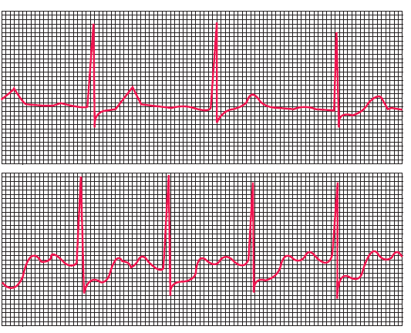
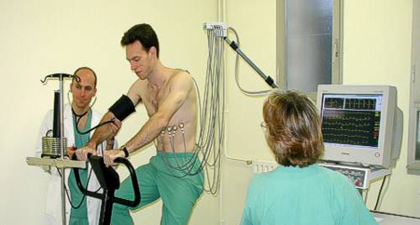

Slide 31
Imageries de stress
Si ECG anormal (BBG, sous décalage ST>1mm) ou quand le patient ne peut pas exercer.
Ces techniques sont plus fiables que l'épreuve d'effort et permettent de localiser le territoire d'ischémie.

Slide 32
Scintigraphie myocardique: Les zones ischémiques ne fixent pas suffisamment un traceur radioactif (technétium 99m) lors d'un effort ou d’un stress pharmacologique (injection d'un vasodilatateur: le dipyridamol → aggravation de l'ischémie en dilatant les coronaires saines plus que les pathologiques)
Echocardiographie de stress: les zones ischémiques deviennent hypokinétiques lors d'un effort ou d’un stress pharmacologique (injection d'un agent inotrope positif: la dobutamine). Moins couteuse et sans irradiation mais operateur dépendante et difficile chez certains patients peu echogenes.
IRM de stress

Slide 33
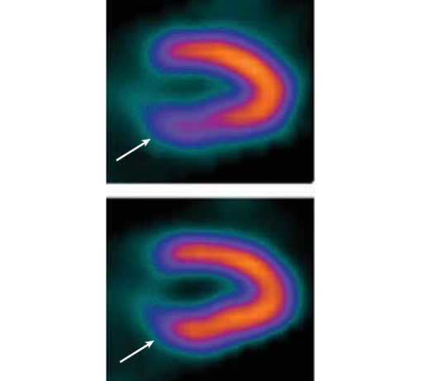
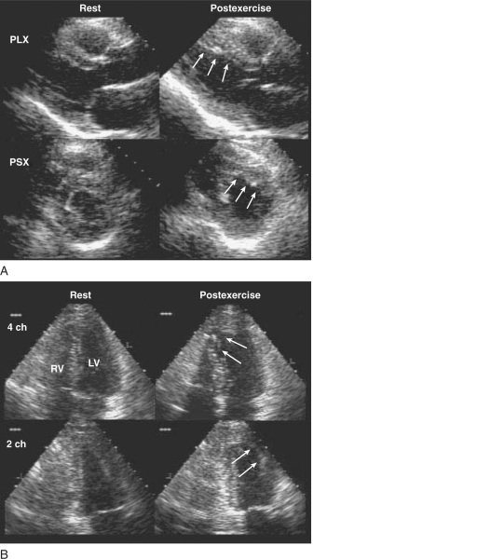
scintigraphie
Echo de stress

Slide 34
Démarche diagnostique
Interrogatoire +++: évoque le diagnostic
Examen physique
Biologie
ECG
Echcardiographie
Tests d’ischemie → tests fonctionnels
Coroscanner
Coronarographie
Systématiques
Confirment le dg
Evaluent le pronostic
Tests anatomiques

Slide 35
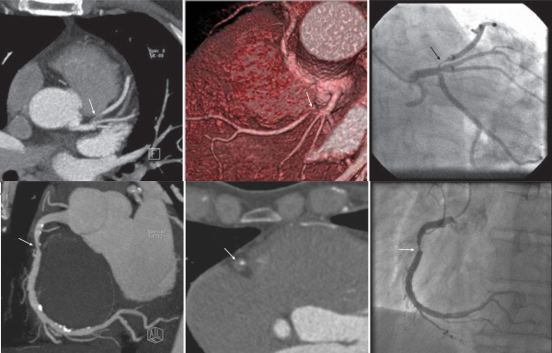
Scanner coronaire
Bonne valeur prédictive négative pour éliminer une maladie coronaire. Technique irradiante nécessitant un produit de contraste iodé.

Slide 36
Coronarographie
Ponction radiale ou fémorale sous anesthésie locale
Technique invasive indiquée si :
Angor sévère malgré le traitement
Risque élevé dans les tests non invasifs
Examens non invasifs non concluants
Dysfonction VG
Profession a risque (pilote,…)
Sténose serrée si > 70% (50% sur le Tronc Coronaire Gauche)

Slide 37
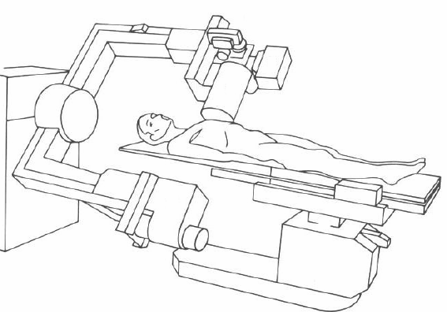

Slide 38
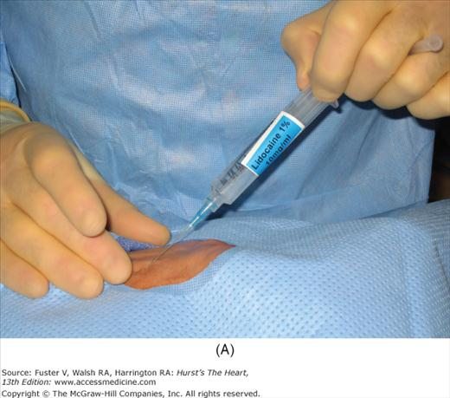

Slide 42
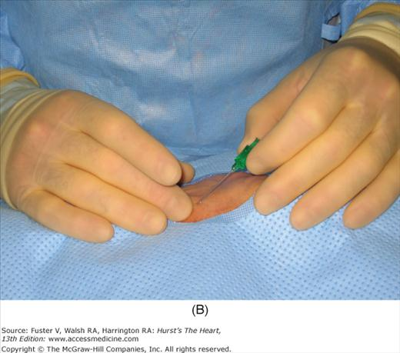

Slide 43
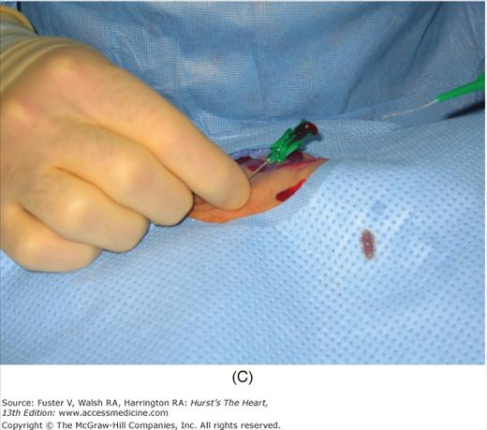

Slide 44
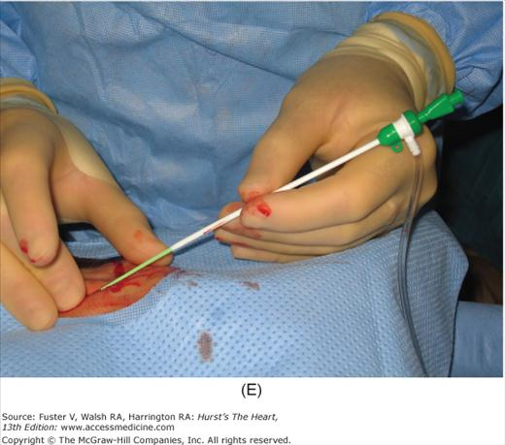

Slide 45
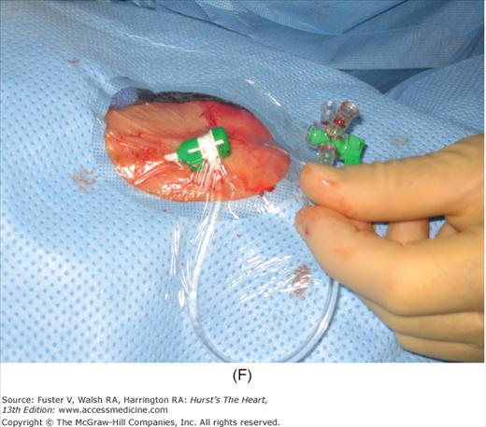

Slide 46
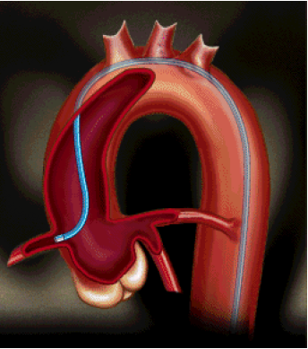

Slide 47
CD
TCG
IVA
Cx

Slide 49
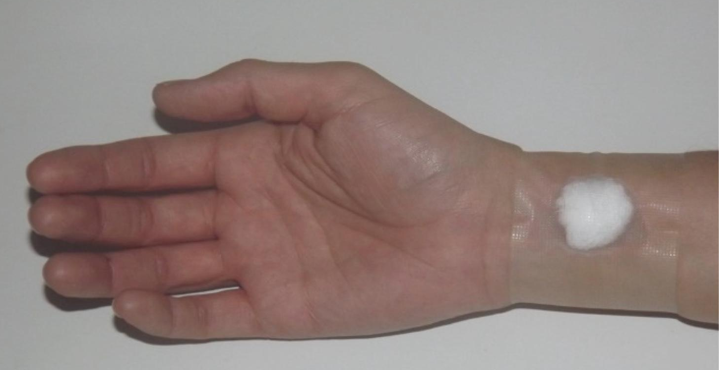

Slide 50
Pronostic

Slide 51
Facteurs de mauvais pronostic
Sévérité de l’angor: classe 3 ou 4
Dysfonction VG
Tests d’ischémie:
Seuil ischémique bas a l’épreuve d’effort
Ischémie large a la scinti, l’écho ou l’IRM
Anatomie coronaire: lésions tritronculaires, atteinte du TCG ou de l’IVA proximale

Slide 52
Traitement

Slide 53
Objectifs
Améliorer la qualité de vie: traitement à visée symptomatique
Améliorer l'espérance de vie: traitement à visée pronostique (↘le risque de SCA et de mortalité)

Slide 54
Traitement a visée pronostique
Contrôle des facteurs du risque:
statine a forte dose ± ezetemibe et anti PCSK9
arrêt du tabac,
traitement de l’HTA,
équilibre du diabète,
activité physique,
régime
Aspirine ou clopidogrel si aspirine mal tolérée

Slide 55
Traitement a visée symptomatique
Traitement de la crise: dérives nitrés en sublingual. Peuvent être utilisés juste avant l’effort pour prévenir la crise
Traitement de fond:
En 1ère intention: β-bloquants et/ou Inhibiteurs calciques
En 2ème intention:
Dérivés nitrés à action prolongée
Trimétazidine
ivabradine

Slide 56
Béta bloquants
↘ la consommation myocardique en O² en diminuant la FC, la PA et la contractilité
Contre-indications: asthme, bradycardie
Ex: bisoprolol 10 mg/j

Slide 57
Inhibiteurs calciques
→vasodilatation coronaire, arterielle et veineuse
↘ la consommation myocardique en O² en diminuant le retour veineux et la PA
Les inhibiteurs calciques non dihydropyridiniques (diltiazem, verapamil) ↘ la FC et la contractilité
Les dihydropyridines (Ex. Amlodipine 5mg/j) n’agissent pas sur la FC et la contractilité
Effets secondaires: céphalées, œdèmes

Slide 58
Dérivés nitrés
Vasodilatation coronaire et veineuse
Effets secondaires: céphalées
Utilisés per os ou en patch cutané qu’on enlève la nuit pour éviter la tolérance (↘ efficacité suite à l’utilisation continue)
Molsidomine: même mécanisme d’action

Slide 59
Autres
Trimétazidine: ↘ la consommation en O² en agissant sur le métabolisme cellulaire
Ivabradine: → bradycardie en agissant sur le nœud sinusal

Slide 60
Revascularisation
Si angor résistant, lésions menaçantes à la coro ou ischémie sévère aux tests d’ischémie
Intervention coronaire percutanée (angioplastie): ponction radiale ou fémorale sous anesthésie locale, dilatation au ballon avec mise en place d’une prothèse métallique (stent qui délivre des médicaments évitant la resténose: stent actif). Double anti agrégation plaquettaire pendant 6 mois pour éviter la thrombose de stent
Chirurgie de pontage coronaire: si lésions complexes, surtout chez le diabétique; anastomose d'une ou des 2 artères mammaires sinon d'une veine saphène sur une artère coronaire en aval des sténoses

Slide 61
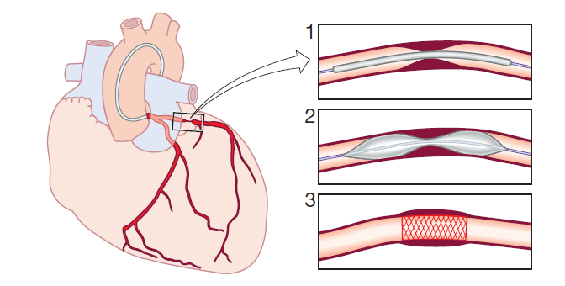
Angioplastie

Slide 62
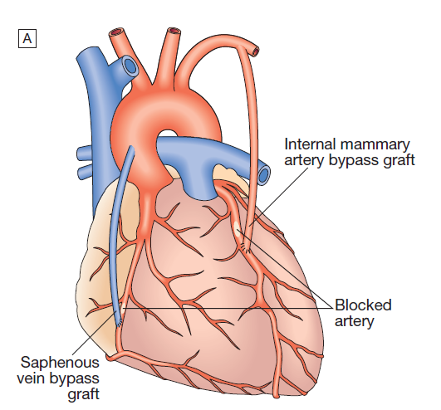
Pontage

Slide 63
Formes particulières

Slide 64
Angor sans obstruction coronaire
Angor de Prinzmetal: Angor de repos avec sus décalage ST transitoire par spasme coronaire. Traitement par dérivés nitrés et inhibiteurs calciques
Angor microvasculaire: angor d’effort, test d’ischémie généralement positif et coro normale. Même traitement

Slide 65
Conclusion
Symptôme causé par une ischémie myocardique transitoire
Traduit un déséquilibre entre les apports et les besoins en oxygène
Principale cause: athérosclérose coronaire
Diagnostic basé sur l’interrogatoire et les tests d’ ischemie
Coro si angor résistant ou ischémie sévère
TRT pronostique: contrôle des FDR, statine, aspirine
TRT symptomatique: β- et/ou antiCa++ ± nitrés, trimetazidine, ivabradine
Revascularisation par angioplastie ou pontage si angor résistant ou ischémie sévère

